Slide 1
Soutenance de l'épreuve E5
AZIRARI Fayanlah-Fanley

Slide 2
Introduction
- Présentation rapide
- Objectif de la présentation
- Technologies utilisées: HTML, CSS, PHP, MySQL, JavaScript, WooCommerce, WordPress, C#

Slide 3
Recensement et identification des ressources numériques
- Base de données : clients, produits, commandes, panier
- Schéma et relations
- Utilisation de phpMyAdmin
SGBD MYSQL

Slide 4
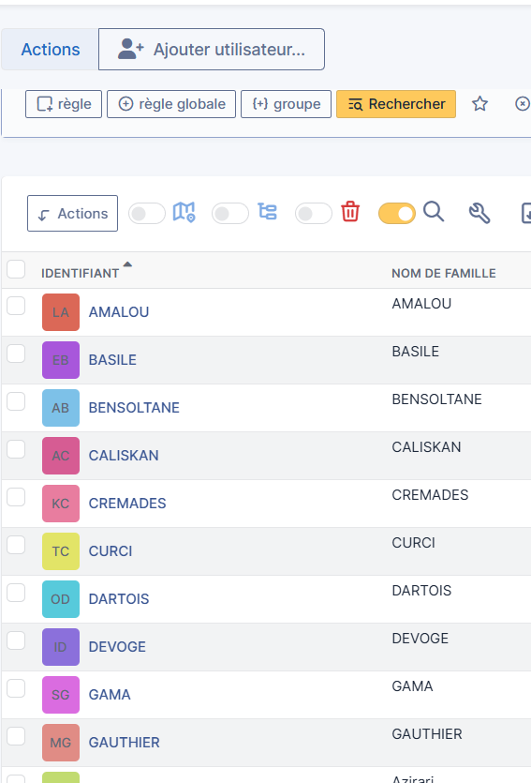
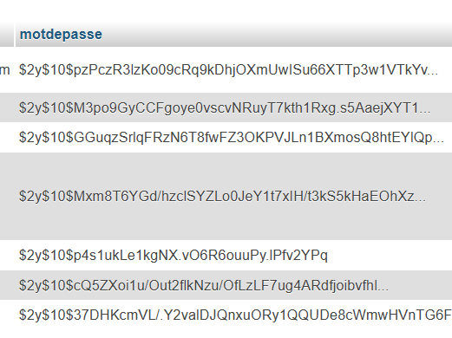
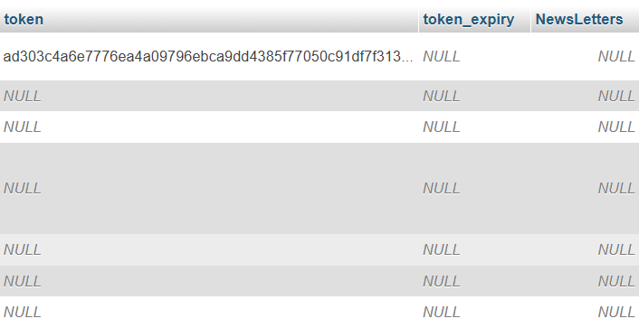
Sécurisation des accès et gestion des utilisateurs
- Authentification GLPI
- Cryptage du mot de passe
- Réinitialisation de mot de passe

Slide 5
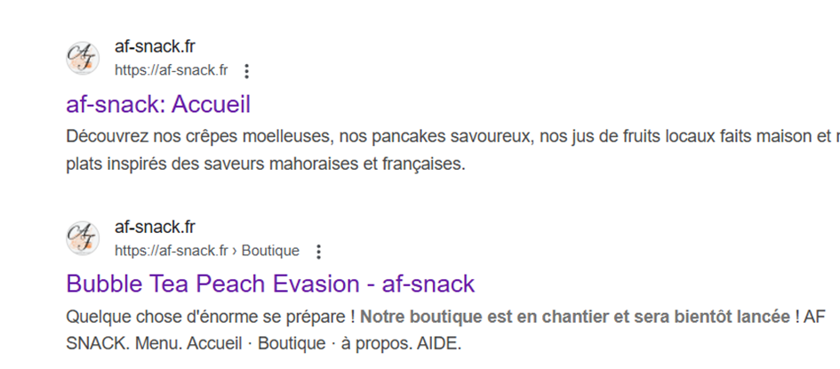
Développement et optimisation d'un site web
- Site e-commerce avec WooCommerce
- Gestion des utilisateurs et paniers
- Amélioration SEO : méta-descriptions, optimisation images, temps de chargement

Slide 6
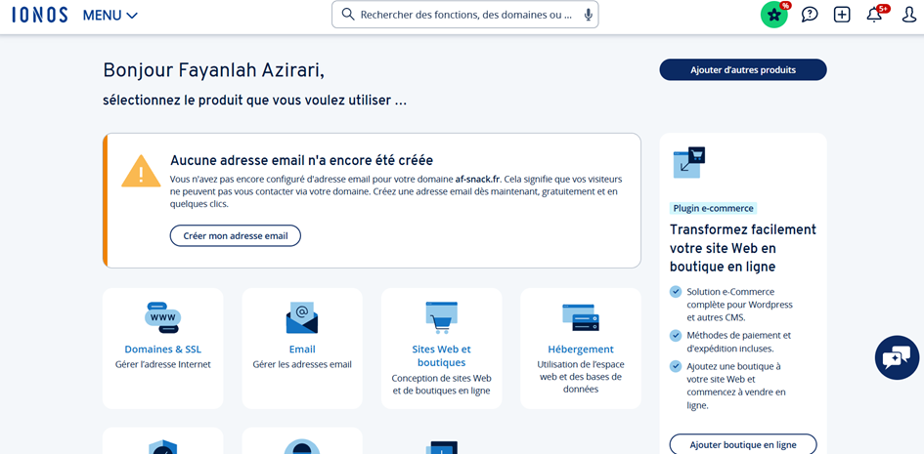
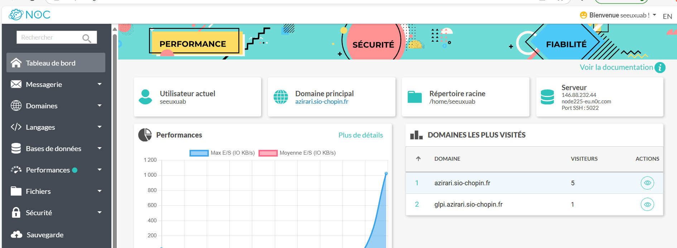
Déploiement et tests
- Déploiement sur N0C et IONOS
- Compatibilité multi-navigateurs
- Tests de la disponibilité des services deployés

Slide 7
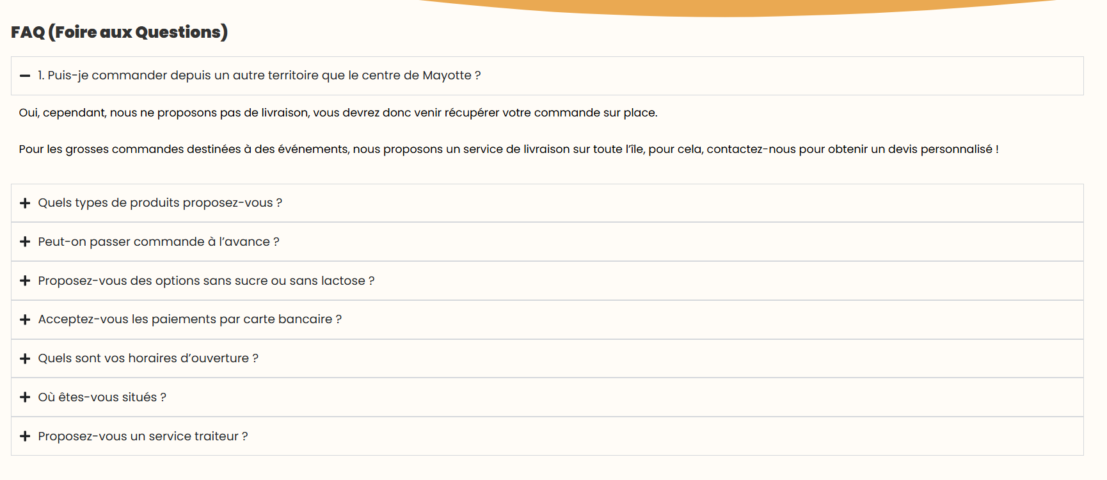
Accompagnement des utilisateurs
- Configuration paiements : Apple Pay, Stripe, PayPal
- Documentation utilisateur
- FAQ et tutoriels

Slide 8
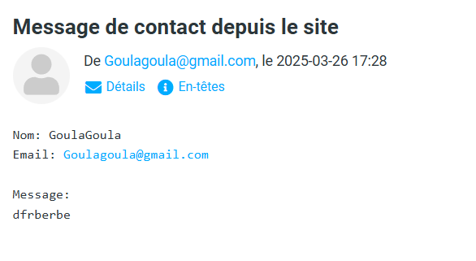
Suivi et amélioration des services
- Sauvegarde cloud et USB
- Formulaire de contact
- Retour client pour améliorations

Slide 9
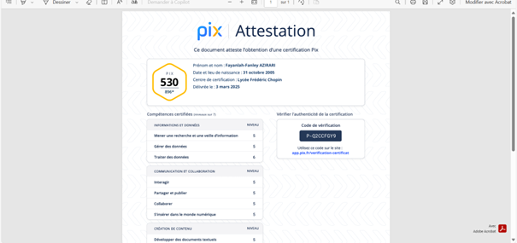
Gestion de projet et développement professionnel
- Suivi via Excel
- Certification Pix
- MOOC ANSSI sur cybersécurité

Slide 10
Conclusion
- Résumé des compétences
- Importance du projet
- Remerciements et perspectives

Slide 11
Questions & échanges
Des questions ?

